Slide 1
Семінар для вихователів дошкільного навчального закладу № 138

Slide 2
Тема семінара: «Що ми можемо зробити з ІКТ?»
Актуальність:
Застосування комп’ютерних технологій дозволяє зробити освітню діяльність більш захоплюючою і по-справжньому сучасною, розширює можливості пред’явлення навчальної інформації, здатне посилити мотивацію дитини.
Використання в практичній роботі з дітьми дошкільного віку мультимедійних посібників та навчальних програм дуже ефективно, так як, уявлення інформації на екрані комп’ютера викликає у дітей величезний інтерес. Ігрові компоненти, включені в мультимедіа – програми, активізують пізнавальну діяльність дошкільнят, покращують засвоєння матеріалу.
Ціль:
Підвищити компетентність педагогів в області інформаційно-комунікативних технологій.

Slide 3
Важливо відзначити, що ІКТ можна успішно використовувати як в освітній діяльності педагогів, так і в управлінській, методичній роботі, роботі практичного психолога, учителя-логопеда, старшої медичної сестри.

Slide 4
Використання ікт в правлінській діяльності
1. Робота в міській освітній мережі ;
2. Співпраця з дошкільними закладами інших міст України.
3. Створення бази даних працівників ДНЗ, дітей та батьків;
4.Робота з документацією (звіти, інформація в різні органи, накази, довідки тощо)
5. Участь у форумах, чатах, конференціях;
6. Опрацювання нормативно-правової документації шляхом використання Інтернет;
7. Створення портфоліо педагогічних працівників;
8.Оформлення внутрішнього контролю за службами в електронному вигляді.
9. Зв'язок з міжнародними організаціями та фондами.

Slide 5
Використання ІКТ у методичній роботі
1. Оформлення ділової документації;
2.Проведення контрольно - аналітичної діяльності (підготовка схем аналізу, обробка даних, результативність у вигляді графіків, діаграм (атестація педагогів, рівень знань дітей з різних розділів програми тощо);
3. Робота в мережі Інтернет з питання самоосвіти та накопичення інформаційного матеріалу.
4.Оформлення атестаційних матеріалів;
5. Розробка презентацій до семінарів, методичних об'єднань, конференцій, педагогічних рад, консультацій для вихователів;
6. Використання мультимедійного супроводу в роботі з дітьми на заняттях, під час проведення свят та розваг, режимних моментів; у роботі з батьками (під час проведення консультацій, батьківських зборів, Днів відкритих дверей тощо);
7. Оформлення картотеки періодичних видань, облік методичної та художньої літератури;
8.Оформлення стендів, інформаційних куточків;
9. Оформлення буклетів, ППД роботи кращих вихователів,матеріалів для участі в різноманітних конкурсах.
10. Накопичення ілюстративних матеріалів для випуску санбюле« порад для батьків, оформлення презентацій, буклетів.
11. Обмін досвідом роботи з іншими педагогічними колективами.

Slide 6
Використання ІКТ У ПСИХОЛОГІЧНІЙ СЛУЖБІ
1. Оформлення ділової документації;
2. Психологічна просвіта та консультування педагогів та батьків;
3. Використання мультимедійного супроводу при проведенні тренінгів, психологічних ігор з педагогами.
4. Обробка даних результатів проведених досліджень у вигляді схем, діаграм;
5. Корекційно-розвивальна робота з дітьми за допомогою розвивальних програм;
6. Розробка презентацій для виступу на семінарах,конференціях, батьківських зборах.

Slide 7
Форми роботи з використанням ІКТ:
Заняття;
Гурткова робота;
Різні методичні заходи та засідання педагогічної ради;
Батьківські збори, конференції;
Свята, розваги.

Slide 8
Труднощі впровадження ІКТ
Низька ІКТ­ компетентність педагогів;
Недостатня оснащеність ДНЗ мультимедійним обладнанням – в ідеалі воно має бути в кожній групі;
Нестача приміщень;
Висока вартість мультимедійного обладнання.

Slide 9
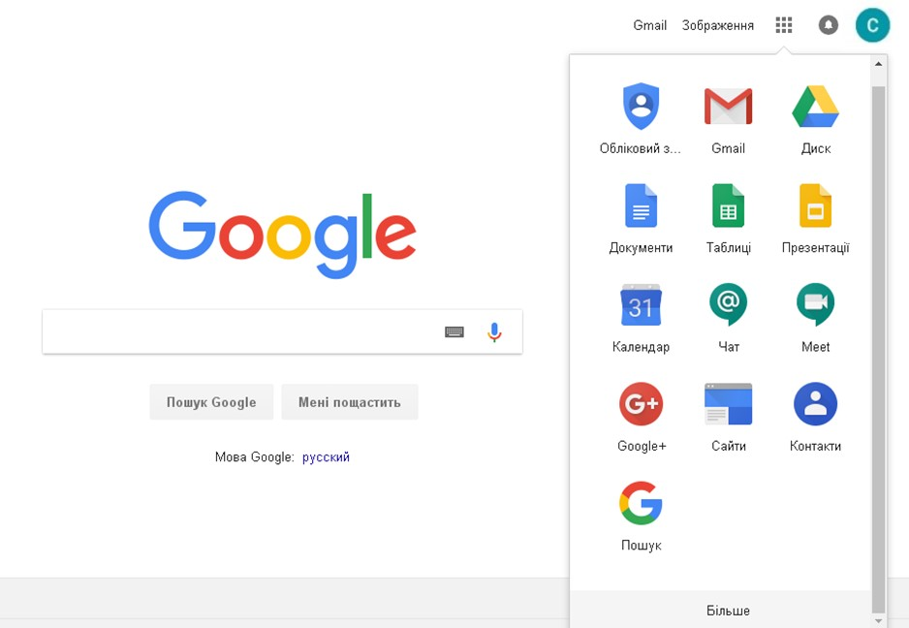
Google програми та інструменти
Це основна панель Google інструментів, яку ми можемо побачити, зайшовши у свій обліковий запис зі стаціонарного комп`ютера або іншого пристрою, наприклад, мобільного телефону, ноутбуку чи планшету.

Slide 10
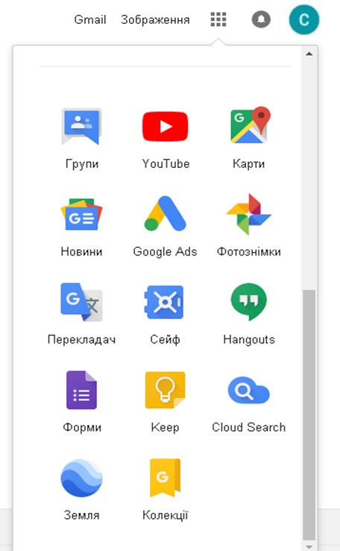
Google програми та інструменти
На слайді представлені додаткові інструменти та програми.
Додати у цей список додаткову програму чи інструмент можливо, загрузивши її за допомогою Apps Marketplase.

Slide 11
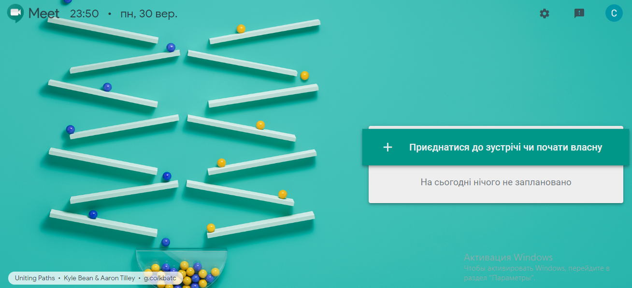
Програма Meet (зустріч)
Для цієї програми потрібен мікрофон та камера, якщо Ви застосовуєте стаціонарний комп`ютер. Також зустріч слід заздалегідь запланувати за допомогою Google календаря.

Slide 12
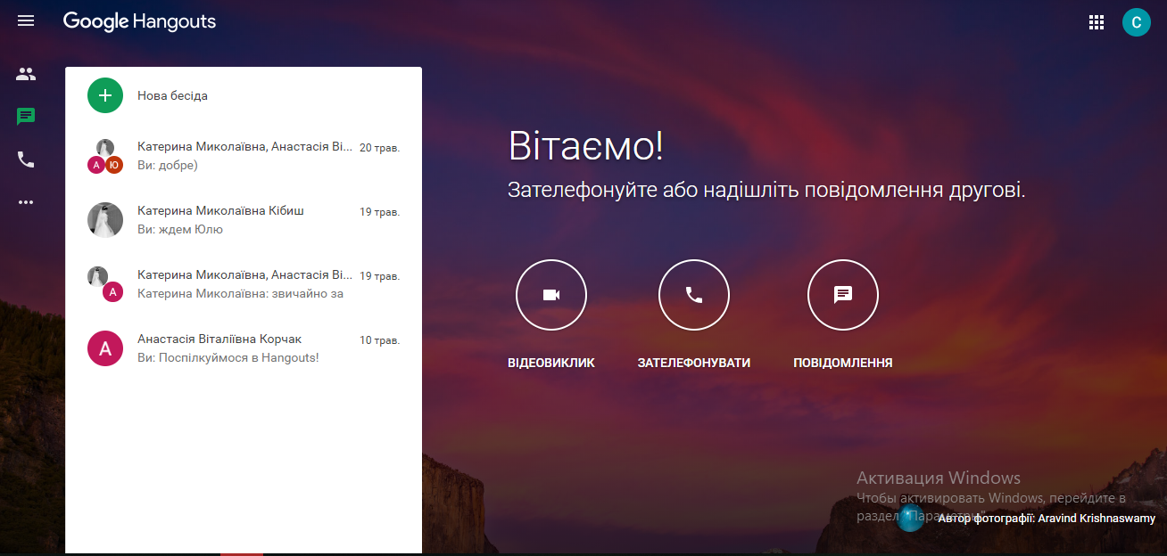
Програма Hangouts
Це програмне забезпечення призначене для миттєвого обміну повідомленнями та відеоконференцій. Дозволяє вести бесіду з 9-ма особами одночасно.

Slide 13
Google сайт
За допомогою цього інструменту можливо створити сайт абсолютно безкоштовно.
Сайт створюється в тому домені, в якому зареєстровано Ваш обліковий запис.
Створений сайт зберігається на Google диску, що дає змогу редагувати його.

Slide 14
Google форми
За допомогою Google форм можна створювати різні опитувальники, як для вихователів та батьків, так і для дітей, наприклад, з метою закріплення матеріалу.
Такий опитувальник хоча і розрахований на дитину, але його проходження передбачає допомогу дорослого.

Slide 15
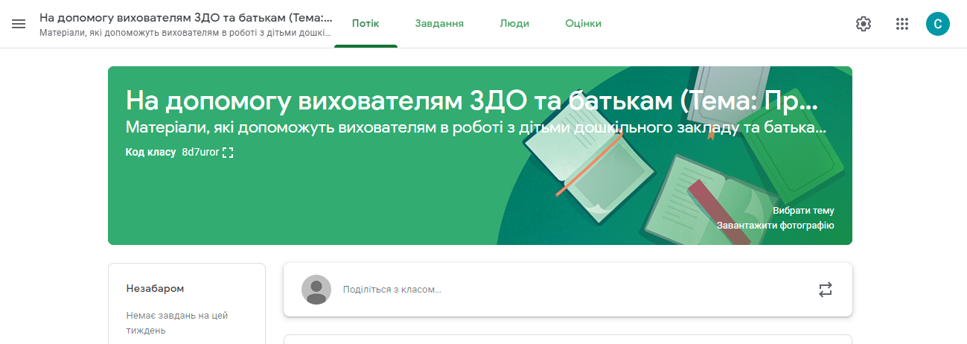
Google Classroom
За допомогою цієї програми можна створювати класи (групи), додавати завдання для певного класу, матеріали тощо.
Дана програма розрахована на школярів, але використовувати її для дошкільників у дитячому садочку або вдома також можливо за участі дорослого.

Slide 16
Thinlink – “Жива картинка”
За допомогою цього сервісу можливо створювати інтерактивні картинки, добавляти до них текстову інформацію, додаткові картинки і відео.
Дитина зможе працювати з цією програмою як за допомогою батьків так і самостійно. У другому випадку треба лише максимально обмежити текстову інформацію, так як дошкільники не вміють читати.

Slide 17
Potoon – “Жива книга”
За допомогою цього сервісу можна створити інтерактивну або “живу” книгу на будь-яку тему. Є можливість додати звук.

Slide 18
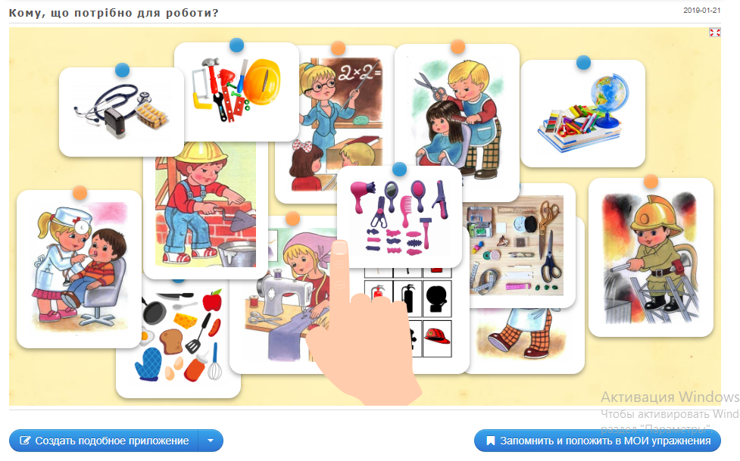
LearningApps
За допомогою цієї програми можна створити різноманітні заняття на будь-яку тематику або вибрати вже готове заняття.
Також цю програму можна використовувати для контролю рівня засвоєння матеріалу дітьми.

Slide 19
Ourboox – створення електронних книг
Це проста безкоштовна платформа для створення електронних книг з ілюстраціями. Також, книги можуть містити медіаоб'єкти: відео, карти, ігри, головоломки та інше. Дітям дошкільного віку, будуть цікаві такі книги.

Slide 20
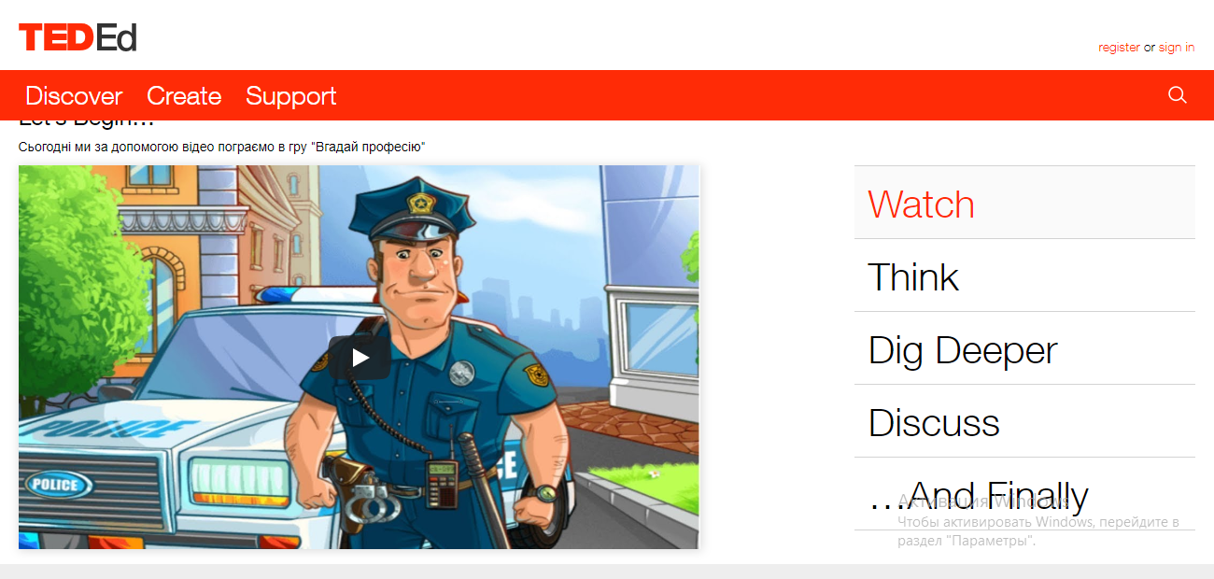
TedED
За допомогою цієї програми, можна створювати анімовані заняття, які будуть дуже цікаві дітям.

Slide 21
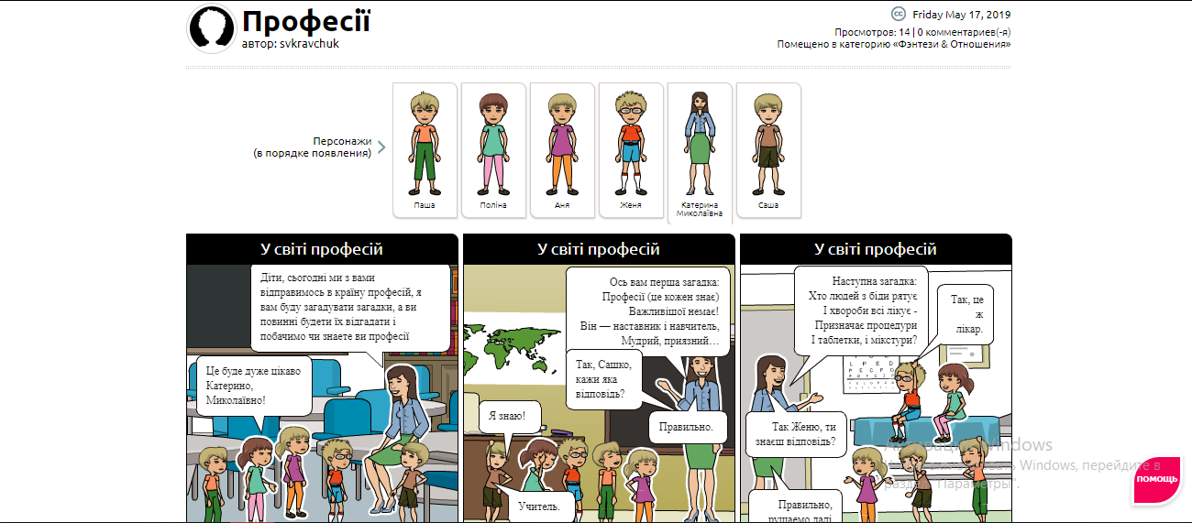
Pixton - Комікси
Це проект (є версія проекту російською мовою), що дозволяє створювати інтерактивні комікси. Для створення коміксів досить зареєструватися в системі.

Slide 22
Powerpoint
Відео

Slide 23
Висновки
Нами був проведений огляд деяких програм та інструментів Google, за допомогою яких можливо організувати більш ефективний зв`язок адміністрації дитячого садочка з вихователями, вихователів з батьками тощо на сучасному рівні.
Також ми розглянули деякі програми, за допомогою яких у дитячому садочку можливо проводити заняття, займатися вдома (для тих дітей, які не відвідують дитячий садок з поважних причин), контролювати рівень засвоєння певного матеріалу.
Це сучасно, доступно і цікаво для дітей.

Slide 24
Дякую за увагу!

